Slide 1
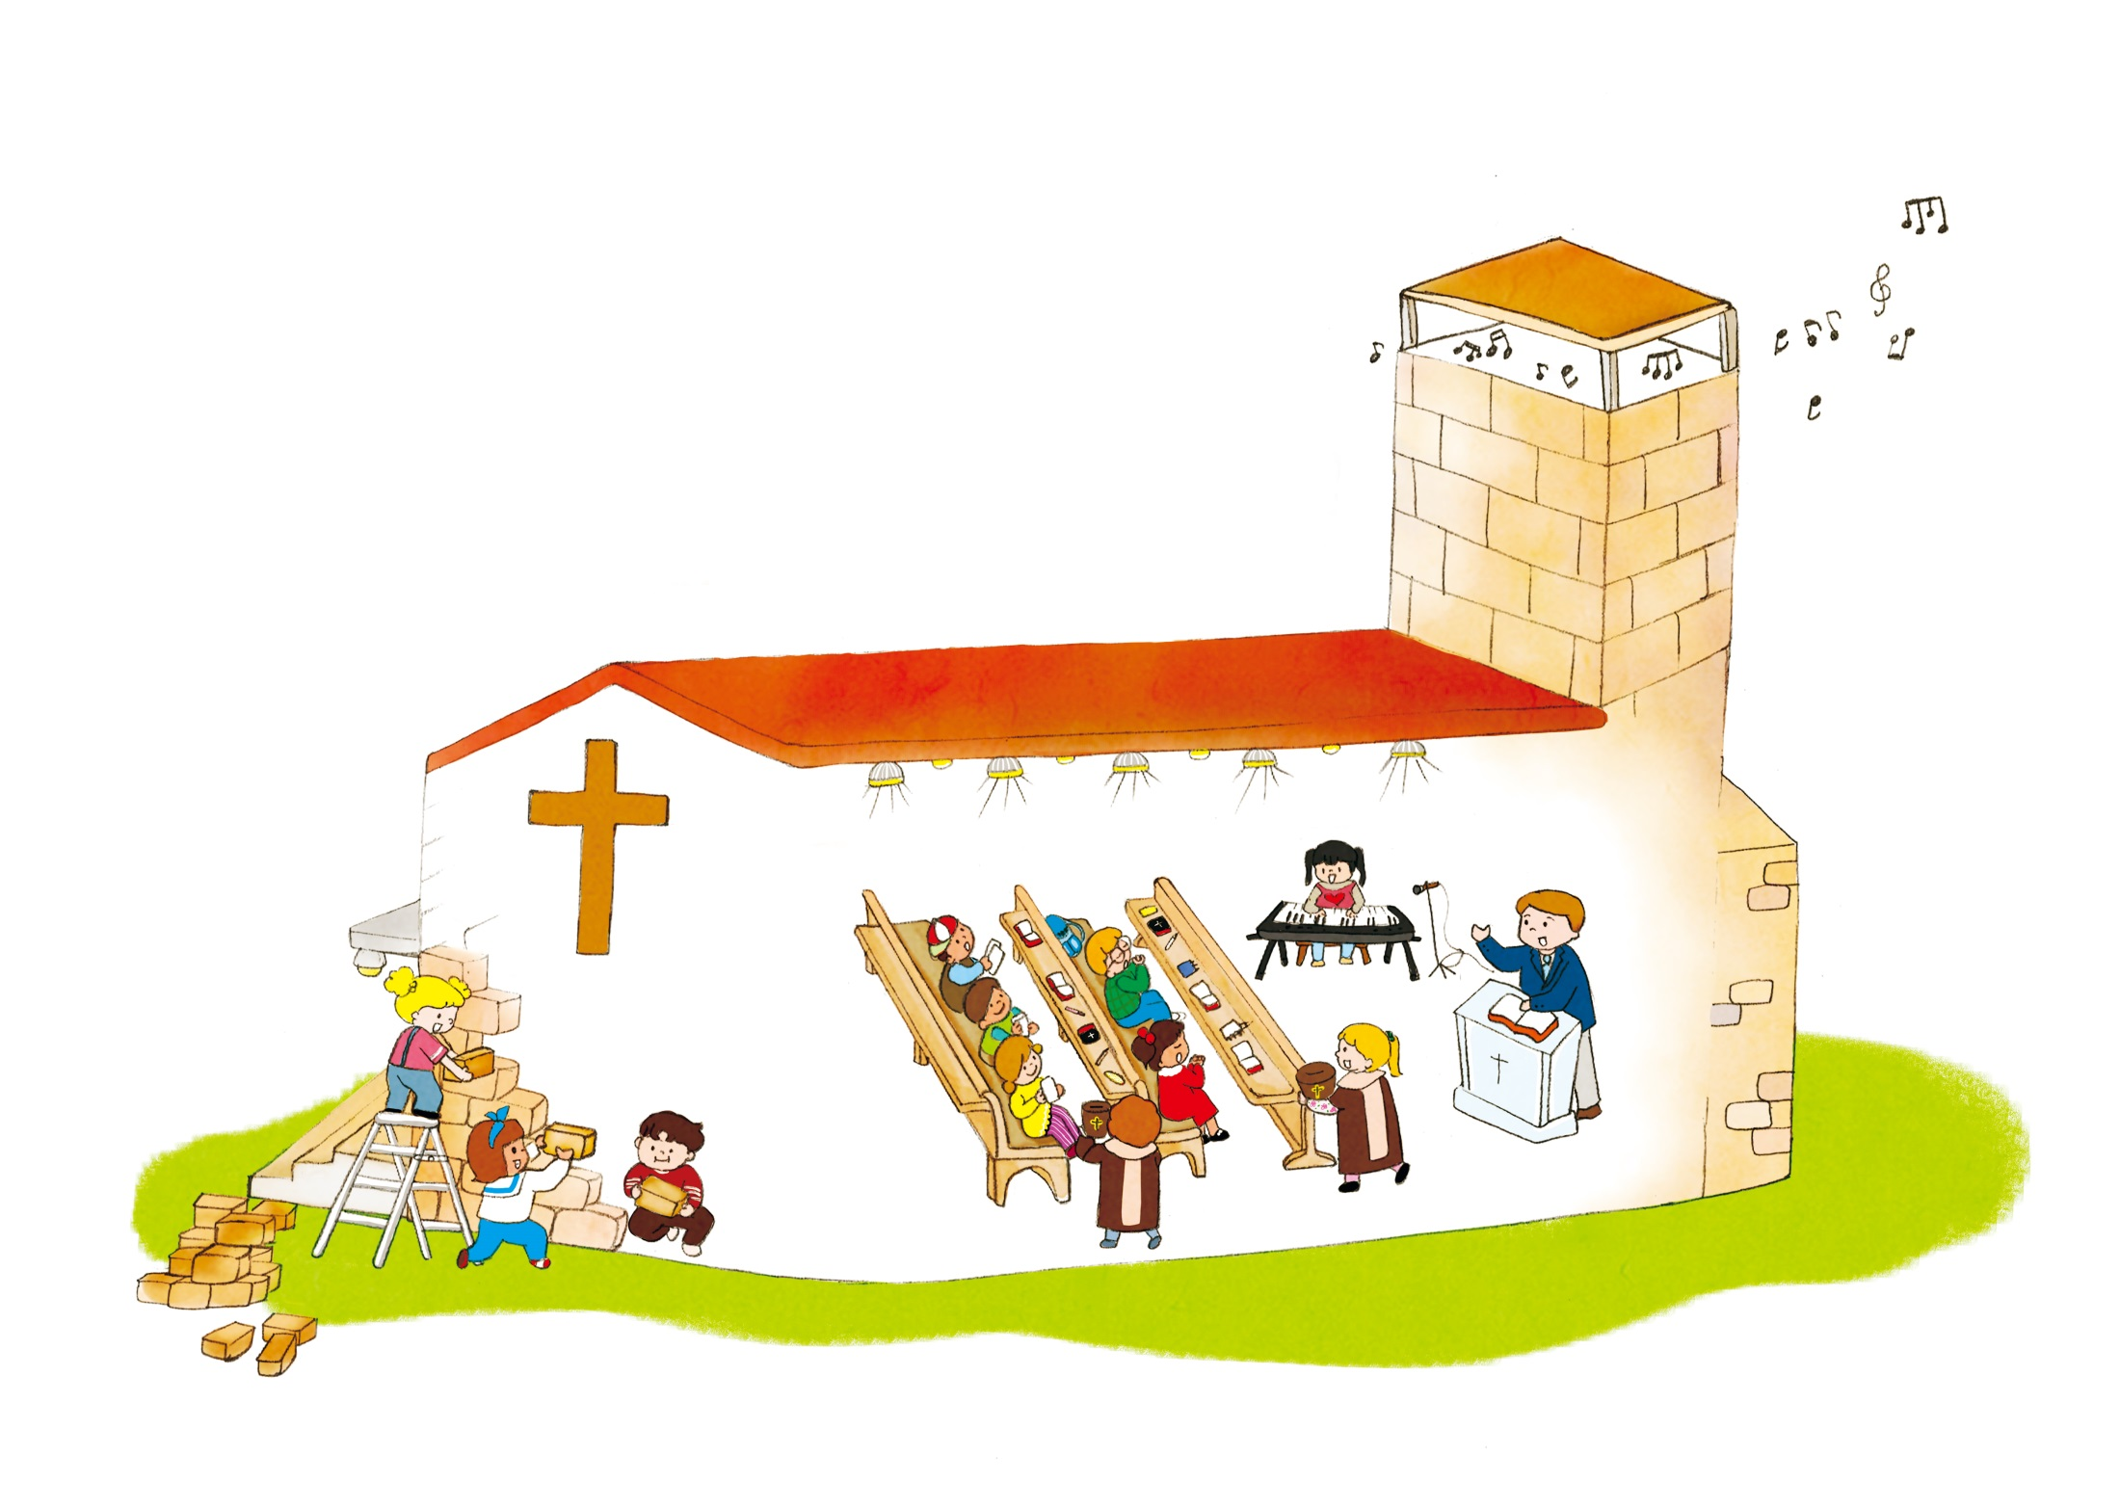
サミットの しゅうちゅう
– まいた ぶんだけ かりとる
Ⅱコリント9:6-15

Slide 2
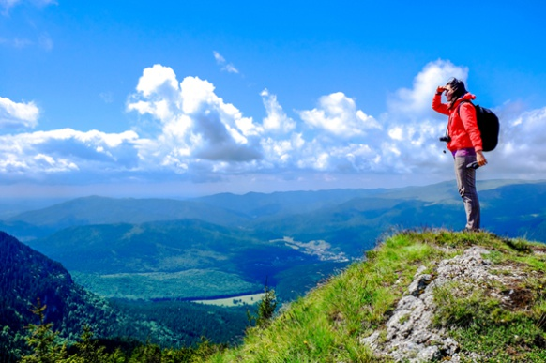
サミット (summit)- やまの ちょうじょう、てっぺん

Slide 3


まず れいてきサミットに なれば
ついて くることが あります
れいてきサミット
れいてきな ちから
ぎのうサミット
べんきょう、タラント
ぶんかサミット
せかいふくいんか
Notes:
霊的サミットは礼拝とみことば、祈りを通して、霊的な力を得る者。
技能サミットは神様の力で勉強,タラントに実が現れる者
文化サミットは現場のエリートとして文化の流れを変える世界福音化の主役

Slide 4
やまの ちょうじょうに たてば すべてが みえます
みらいが みえます
れいてきな ちから
べんきょう
Notes:
霊的な力を受けながら勉強をすれば、未来が見えます

Slide 5

れいてきな ちからを やしなう サミットのじかん
みことば
れいはい
いのり
じぞく
Notes:
レムナントのときの小さな持続は未来の大きな答えを左右します

Slide 6

レムナントは こどもの ころから
けんきんについて まなぶべきです
けんきんは かみさまに ささげる
しんこうの ひょうげんです(マタイ6:21)
けんきんは あらかじめ じゅんびして
ささげるべきです (Ⅱコリント9:5)

Slide 7



Ⅱコリント 9:6
わたしは こう かんがえます。
すこしだけ まくものは、
すこしだけ かりとり、
ゆたかに まくものは、
ゆたかに かりとります。

Slide 8

2. まいた ぶんだけ かりとります
こくいん
Notes:
おさないときに、なにが刻印されるかが重要です

Slide 9



2. まいた ぶんだけ かりとります
きず
ほうとう
ふしんこう
みことば
いのり
でんどう
Notes:
レムナントは、まわりの環境を言い訳にせず、みことば、いのり、でんどうを蒔くべきです

Slide 10
2. まいた ぶんだけ かりとります
まく ものには より ゆたかにしてくださり
ぎのみを ましくわえて くださいます(Ⅱコリント9:10)
ふくいんの ために まくことは かみさまに
えいこうを ささげる ことです(Ⅱコリント9:13)
Notes:
神様は福音と教会のために献身する者に、より豊かな祝福をくださいます。
自分に栄光をささげてなりません。神様に栄光をささげるべきです。

Slide 11
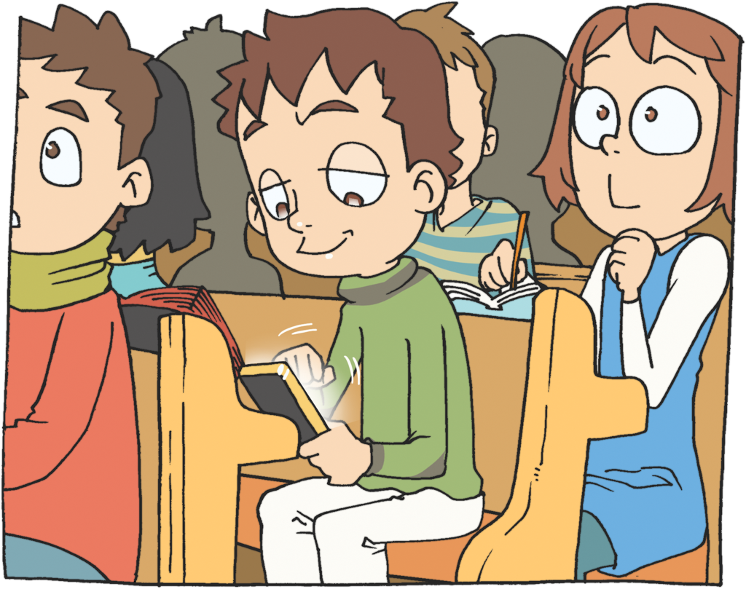
3. しんとたちを したうように なります
したう : こころから もとめる
Notes:
礼拝は、心から慕い求める心でささげるべきです

Slide 12
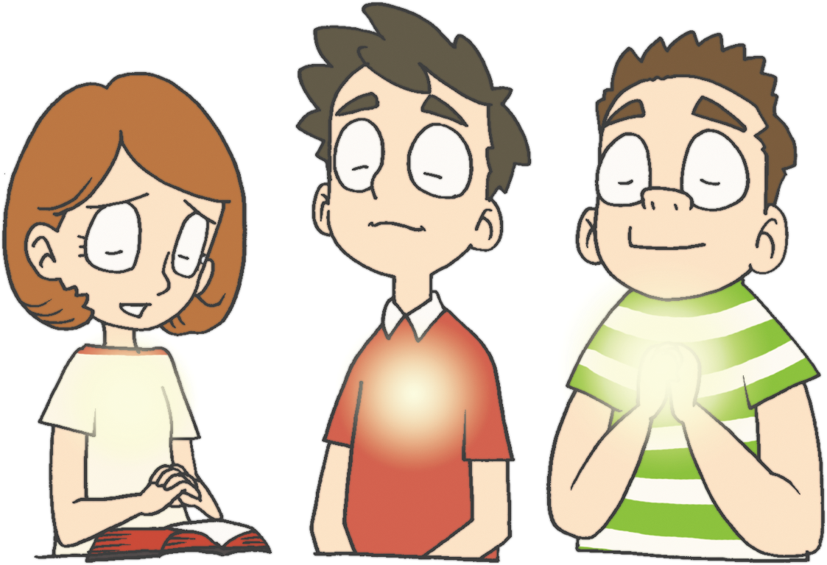
3. しんとたちを したうように なります
すべての れいはいじかんに
こころから したいもとめましょう
かみさまの
ぜつだいな めぐみ
ことばに あらわせないほどの たまもの

Slide 13
にちようだけでも こくいんしましょう!
みことば
れいはい
こくいん
いのり
じぞく
Notes:
子どものとき、なにが刻印されるかが重要です

Slide 14

せんせいと フォーラムを わかちあおう
れいはいに しゅちゅうする
ちからは あるかな？
フォーラムに
しゅうちゅうする
ちからは あるかな？
Notes:
レムナントのときの小さな持続は、未来の大きな答えを左右します

